Slide 1
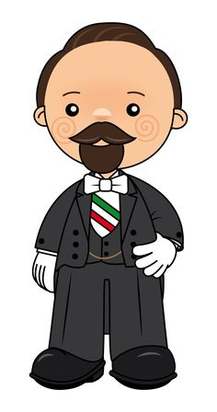
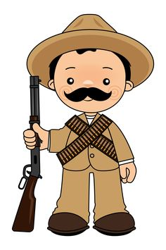
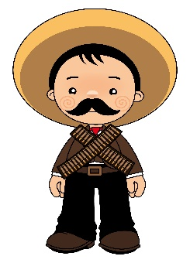
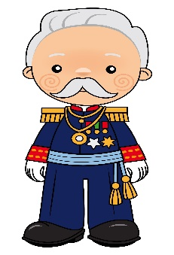
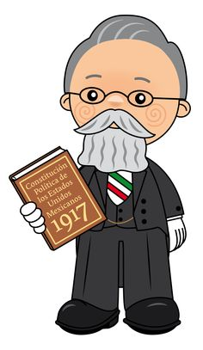
Memorama REVOLUCIÓN MEXICANA
COMENZAR DE NUEVO
INSTRUCCIONES: TOCA LAS CARTAS PARA DESTAPARLAS, PARA VOLTERLAS TOCA LA CRUZ, PARA COMENZAR DE NUEVO EL JUEGO PULSA EL BOTON ROJO

